Slide 1
Promote Fluency to Enhance Arabic Learning
Dr. Amal Sakr Elhoseiny
New Horizon School
Pasadena/CA
ISNA West 2018

Slide 2
تعزيز مهارة الطلاقة القرائية لتحسين تعلم اللغة العربية
د. أمل صقر الحسيني
مدرسة نيوهرايزن / باسدينا
مؤتمر إسنا / كاليفورنيا
2018

Slide 3
ما هي هوايتك المفضلة؟

Slide 4
هل تُعد القراءة من الهوايات؟
القراءة ليست هواية بل هي مهارة هامة:
لا يستغني عنها الإنسان، لأنها من إحدى الوسائل التي يعتمد عليها للتواصل ولتنمية ثقافته وخبراته وذاته.
تحتاج إلى وقت لتعلمها، وتتطلب جهدًا ومداومة عليها حتى تتحقق الغاية منها.
وكلنا ندرك أهمية القراءة بطلاقة، حيث أنها تمكن الطلاب من فهم المعلومة، أو الفقرة، أو القصة، فالطالب الذي يقرأ ببطء ويتلعثم أثناء القراءة، ويقضي وقتًا طويلاً في تهجي الكلمات، لا يستطيع – في أغلب الأحيان - أن يفهم ما يقرؤه.

Slide 5
القراءة في المعجم
المعجم الوسيط (2 / 722) مادة "ق رأ":
"(قرأ): الكتاب - قراءة وقرآنًا: تتبَّع كلماته نظرًا، ونطَق بها، و: تتبَّع كلماته ولم ينطق بها، وسُمِّيَت (حديثًا) بالقراءة الصامتة، و: الآية من القرآن: نطَق بألفاظها عن نظر أو عن حفظ، فهو قارئ (ج) قراء، و: عليه السلام قراءة: أبلغه إياه، و: الشيء قرءًا وقرآنًا: جمَعه وضم بعضه إلى بعض"..
وهذا يدلنا على أن القراءة تكون لنصٍّ مكتوب، أو تتمثل في عملية النطق بكلمات من الذّهن.

Slide 6
ماذا ورد عن "القراءة" في القرآن والسنة؟
في صحيح البخاري:
"أنَّ الملَك جاء رسول الله صلى الله عليه وسلم، فقال: اقرأ، قال: ((فقلتُ: ما أنا بقارئ، ثمَّ عاد إلى مثْل ذلك، ثم أرسلني، فقال: اقرأ، فقلتُ: ما أنا بقارئ، فعاد إلى مثل ذلك، ثم أرسلني، فقال: ﴿ اقْرَأْ بِاسْمِ رَبِّكَ الَّذِي خَلَقَ * خَلَقَ الْإِنْسَانَ مِنْ عَلَقٍ ﴾ العلق: 1
وحديث أخرجه أبو داود في سننِه وصحَّحه الألبانيُّ عن: فضل حافظ القرآن في الآخرة:
عن عبدالله بن عَمرو قال: قال رسول الله صلى الله عليه وسلم:
((يُقال لصاحِب القرآن: اقرأ وارتقِ ورتِّل كما كنتَ تُرتِّل في الدنيا؛ فإنَّ منزلك عند آخِرِ آية تقرؤها)).

Slide 7
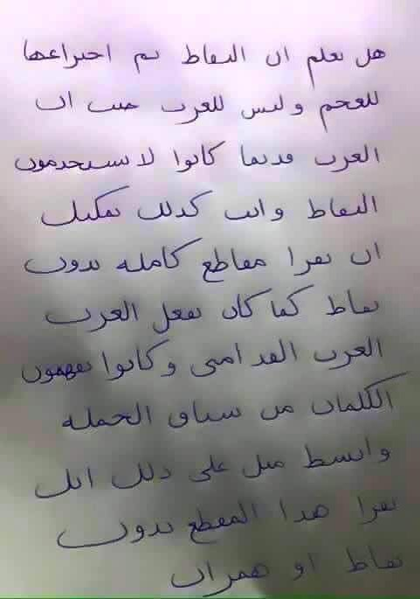
هل تستطيع قراءة هذه الفقرة؟
نص منقول

Slide 8
تعريف القراءة
"القراءة عملية تفكير معقَّدة، تشمل تفسير الرموز المكتوبة (الكلمات والتراكيب)، وربطها بالمعاني، ثم تفسير تلك المعاني وَفقًا لخبرات القارئ الشخصية، وبناءً على ذلك فإنَّ القراءة تتضمَّن عمليتَين متصلتين هما: العملية الأولى (ميكانيكية)، والعمليَّة الثانية (عقلية)" د. هدى محمد إمام صالح - كلية التربية، جامعة عين شمس"
فالقراءة هي "عمليَّة عقلية معقَّدة، تتضمَّن عددًا مِن العمليات العقلية الأخرى تتمثَّل في:
1- عملية فسيولوجية ميكانيكيَّة: تتمثَّل في إدراك الرموز المكتوبة، والاستِجابة لها بصريًّا، ونقلها إلى العقل.
2- عملية عقليَّة فِكريَّة: تتمثَّل في العمليات العقلية التي تفسر الرموز التي تلقاها العقل في المرحلة السابِقة، فتُصبِح ألفاظًا لها دلالات مفهومة تُعبِّر عن معنى في عقل القارئ.
3- عملية نفسية خبَريَّة: تتمثَّل في ربط القارئ بين المعنى المُدرك سابقًا وبين خبراته؛ مما يُكسبُه خبرةً جديدة.
وهذا ما أشار إليه الدكتور حسن شحاتة في كتابه "تعليم اللغة العربية بين النظرية والتطبيق" من (ص: 105) حتى (ص: 110)." *

Slide 9
تعريف القراءة تابع
ومن هذا نستنتج أن القراءة هي عملية معرفية تعتمد على الإدراك والفهم والتذكر والاستنتاج والتذوق والانفعال ... وتتطلب:
معرفة الحروف الهجائية التي تقع عليها عينا الإنسان.
نطق صوت الحروف بعد إضاقة الحركات (رموز الحروف المتحركة ورمزي السكون والشدة) وحروف المد، ثم ربطها ببعضها البعض لتكوين مقاطع ثم كلمات يدركها العقل. وهي ما يعرف بعملية "فك الشفرة“.
ثم تخزينها مع ما يكملها من كلمات أخري (مرادفات، متضادات، متلازمات أو غير ذلك) في سياقات معينة إلى حين الاحتياج إليها.
ثم استدعاءها لتعين الإنسان على والفهم والاستيعاب أثناء القراءة والتواصل بأشكاله المختلفة.

Slide 10
أنواع القراءة
تتمثل في:
القراءة السماعية: يقصد بها استماع الطلاب والمبتدئبن لنصوص مقروءة، يقرؤها المعلم و/ أو الآباء في المنزل، حيث تنمَّي عند الأطفال مهارة الاستماع الواعي للمادة المقروءة والاستجابة لها والتفاعل معها، وهي ضرورية في مراحل ما قبل المدرسة، ومن المستحب استمرارها خلال سنوات الدراسة في المرحلة الابتدائبة.
القراءة المدرسية التعليمية: يقصد بها القراءة الحرفية التي لا بد للإنسان أن يتعلمها ويتقنها لأنها ستساهم فيما بعد في تكوين ثقافته.
القراءة الحرة والمطالعة: تتمثل في قراءة كل ما يحيط بنا من كلمات وعبارات ورسائل وجرائد ومجلات لمواجهة متطلبات الحياة، وكذلك قراءة القصص والروايات، و فوق كل ذلك يأتي القرآن الكريم.

Slide 11
مراحل القراءة
المرحلة الأولى:
القراءة الجهربة: وهي طريقة التهجي بالصوت المرتفع للمبتدئين لكي يتمكنوا من نطق كل حرف هجائي، وإخراج صوته من مخرجه، وتؤكد هذه المرحلة على صحة النطق والتعبير عن المعاني والطلاقة، أي القراءة الدقيقة السريعة.
المرحلة الثانية:
القراءة الصامتة التي يحاول الطالب من خلالها فهم جملة، أو فقرة، أو قصة ما، كلٌّ على حسب مستواه اللغوي، وأحيانا تكون القراءة من أجل المتعة والتسلية، أو من أجل الحصول على معلومة والتواصل مع الناس.

Slide 12
ما معنى الطلاقة أثناء القراءة؟
الطلاقة هي القدرة على القراءة بسهولة وبسرعة وبدقة وبطريقة معبرة دون تلعثم أو توقف في غير موضعه.
ولكي نصل بالقارئ المبتدئ إلى الطلاقة فلا بد من المرور بخطوات عدة لتثبيت قاعدة الهرم لنصل به إلى قمته

Slide 13
الطريقة التركيبية في تعليم القراءة
يتم تعليم القراءة للمبتدئين حسب خطوات متتالية ومتتابعة:
تقديم أصوات الحروف منفردة ومركبة في كلمات من مقطع أو مقطعين مع التصاعد.
تقديمها في عبارات ثم في جمل بسيطة التركيب، ثم في فقرات.

Slide 14
مقومات الطلاقة القرائية
القارئ المتمرس يستطيع أن:
يتوقع بعض الكلمات قبل أن تقع عليها عيناه، حتى ولو لم تكن هناك صور تساعده على فهم سياق النص.
يُعمل الذهن أثناء القراءة، فيحلل ويستنتج وينقد في نفس الوقت.
يراعي علامات الترقيم المختلفة فيقرأ معبرًا بما يتناسب معها، مما يمكن القارئ من فهم ما يقرؤه.
ينوع طبقات صوته ليعبر عما يقرؤه.
فكلما تمكن القارئ من المادة اللغوية التي يقرؤها، كلما زادت طلاقته القرائية، حيث يقرأ بطريقة "أوتوماتيكية".
لذلك يجب أن يعتاد الطلاب القراءة بحيث تسبق العين والذهن معًا نطق اللسان أثناء القراءة.

Slide 15
معوقات الطلاقة عند تعليم القراءة
التعثر في النطق وضعف التهجي وعدم القدرة على فك شفرة الكلمة
عدم القدرة على التمييز بين الكلمات المتشابه
القراءة المتقطعة
التردد في القراءة والبطء
تجاهل علامات الترقيم عند القراءة

Slide 16
كيف نساعد الطالب المتعثّر في القراءة؟
مراعاة العامل النفسي مع منح الطالب الرعاية والتشجيع والاهتمام.
التدريب الكافي قبل الشروع في القراءة من أجل التقييم.
تقديم نموذج ممتاز للقراءة بطلاقة يحتذى به.
الاستماع إليه بعناية وهو يحاول أن يحاكي أسلوب المعلم في القراءة.
إخبار الطالب بنقاط الضعف ومساعدته كي يتغلب عليها.
تسجل صوت الطالب أثناء القراءة، وباستماعه لنفسه يستطيع أن يستكشف مواطن الضعف ليصححها.
استخدام ساعة إيقاف يزيد من حماس الطالب للقراءة السريعة.
تدوين الزمن الذي استغرقه الطالب في كل مرة يقرأ فيها نفس العدد من الكلمات وكذلك الأخطاء فيلاحظ تحسن معدل القراءة، مع الاحتفال الدائم لتزيد الرغبة في تحسين الأداء.

Slide 17
مواصفات قراءة المعلم الجهرية
حين يستمع الطلاب للمعلم وهو يقرأ جملًا أو قصةً قراءة جهرية بطريقة مباشرة أي وجهًا لوجه، أو عن طريق جهاز التسجيل، فهذا يضفي جوَّا من الاستمتاع من قبل الطلاب لاستماعهم لنموذج للقراءة، يؤكد على الإتقان عند نطق الحروف والتمكن من مخارجها الصحيحة، بالإضافة إلى مراعاة الموسيقى المناسبة لتوصيل المعنى المطلوب من إخبار، أو استفهام، أو تعجب ... ليتسنى للطالب تقليده والتأسي به.

Slide 18
خطوات تدريجية لتنمية الطلاقة القرائية
قراءة المعلم لطلابه قراءة صحيحة.
قراءة جهرية بصورة جماعية ثم فردية لمحاكاة المعلم.
قراءة جهرية مع/ لـ زميل.
قراءة جهرية متكررة بصورة فردية.
قراءة حرة باختيار مواضيع متنوعة للاستمتاع وللحصول على المعلومات.

Slide 19
نمذجة القراءة
يبدأ المعلم بقراءة الجمل أو الفقرة قراءة صحيحة.
يستمع الطلاب ويتابعون ما يستمعون إليه بالإشارة بالإصبع.
يقرأ الطلاب الجمل أو الفقرة ويحاكون الأسلوب الإنشائي للمعلم في القراءة من حيث السرعة والموسيقى/ الإيقاع.
تكرار قراءة الطلاب بصورة جماعية ثم فردية لتحسين قراءتهم وقدرتهم على فك رموز الكلمات والقراءة بطلاقة.

Slide 20
القراءة الجهرية المتكررة
تكرار قراءة النص المقرر عدة مرات، سواءً فى الصف أو في البيت بصفة فردية أو للغير:
يساعد الطالب أن يألف النص، مما يعينه على تحسين أدائه في القراءة السريعة المعبرة وفي استيعاب مفرداته لتصبح جزءًا نشطًا من مخزونه اللغوي لحين استدعائه حتى عند قراءة النصوص الجديدة ولأول مرة.

Slide 21
اقرأ مع/ لزميل أو للغير
قد تتقارب المهارات القرائية أو تتباعد، وفي كل عندما يقرأ الطالب مع زميله في الصف، أو يستمع فيعيد خلفه، فهذا يساعده على تعزيز مهارة القراءة بالإضافة إلى اكتساب مهارة الاستماع الناقدة التي تحسن من أدائه الشخصي، فأحيانًا ينتقد الطالب نفسه أو يتلقى النصح من زميله.
فالمحيط الذي يمارس فيه الطالب القراءة يشعره بالأمان مما يشجعه على المخاطرة والقراءة حتى ولو كان هناك أخطاء، بالإضافة لتوفير الدعم المطلوب لتنمية المهارة وتحسينها.
تقييم الطالب لنفسه أو لزميله يحفزه على تحسين الأداء مرة بعد مرة، وهذا يشعره بالفخر والاعتزاز بقدراته التي تتحسن شيئا فشيئا.

Slide 22
إعادة قراءة القصص المحببة
إعادة قراءة القصص المحببة مرات ومرات يساعد على الطلاقة القرائية لدى الطلاب، فهذا يشعرهم بالراحة والثقة والدقة والسرعة والمهارة في التعبير أثناء القراءة المتكررة مما ينعكس بالإيجاب على قراءة النصوص الجديدة دون أن يدركوا ذلك.

Slide 23
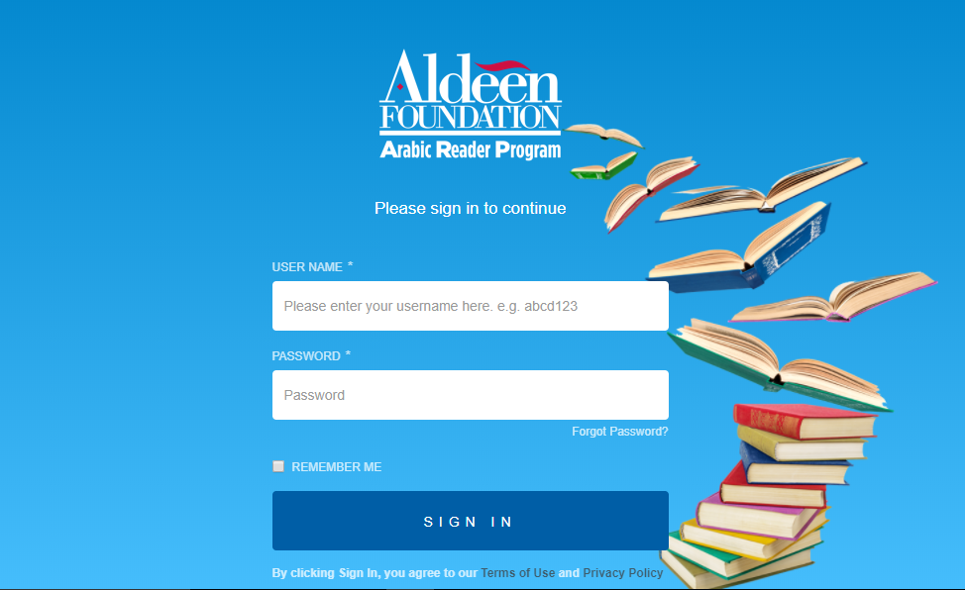
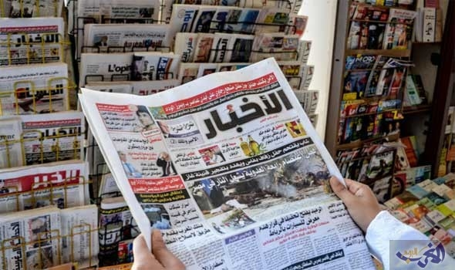
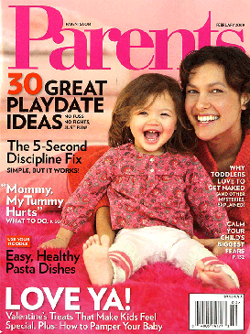
القراءة الحرة

Slide 24
القراءة الحرة
تعتبر القراءة الحرة من أهم الطرق التي لا يمكن الاستغناء عنها لتعزيز الطلاقة القرائية
فلحسن الحظ تمكنت مؤسسة الدين في ولاية كاليفورنيا من تطوير برنامج ممتاز لتشجيع القراءة الحرة والمطالعة، فالطلاب - على مختلف المستويات والأعمار- يستطيعون أن يختاروا من القصص المتاحة لقراءتها ولاجتياز اختبارات ليتأكدوا من قدرتهم على القراءة والفهم، وهكذا لينتقلوا من مستوى إلى آخر.

Slide 25
القراءة السريعة
القراءة السريعة لها معادلة خاصة:
. عدد الكلمات في الدقيقة = عدد الكلمات في السطر الواحد
X عدد الأسطر في الصحفة
X عدد الصفحات التي تم قراءتها
+ الوقت الذي تم استغراقه في القراءة
متوسط المعدل لسرعة القراءة هو 200-300 كلمة في الدقيقة
ومن أهم الطرق التي تساعد الطالب على القراءة السريعة هي التدريب على قراءة الكلمات البصرية.

Slide 26
الكلمات البصرية
وهي الكلمات الأكثر شيوعًا وتكررًا في النصوص. فإذا تم تدريب الطالب على التعرف عليها، ولفظها بسرعة أثناء القراءة الجهرية - دون أن يُعمِل عقله ويستغرق وقتًا لتهجيها- فهذا يساعده على السرعة في القراءة، مما يمكنه من فهم المضمون، فتتحقق المتعة أثناء القراءة والرغبة في المزيد منها.
هذه الكلمات تتكون من مقطع واحد إلى ثلاثة، وتتمثل في: أسماء الإشارة، والأسماء والحروف الموصولة، والضمائر المنفصلة، وأدوات النفي والتوكيد والاستفهام والنداء، وحروف الجر، وظروف الزمان والمكان، بالإضافة إلى الألوان والأعداد، والصفات وما إلى ذلك.
ولقد قمت بمسح شامل لكتاب "أحب العربية" لتجميع الكلمات البصرية فيه، ونفذت بعض الأنشطة الصفيّة لتدريب طلابي عليها حتى ترسخ في أذهانهم، فيسترجعونها بسرعة كلما وجدوها في النصوص.

Slide 27
تطبيقات عملية وأنشطة صفّيّة
التعرف على الحروف وتسميتها
إضافة الحركات والوعي الصوتي
التدريب على المقاطع والكلمات البسيطة
التدريب على الكلمات البصرية
قراءة اللام الشمسية والقمرية
قراءة فردية وجماعية وفي ثنائيات
قراءات حرة

Slide 28
كيف نقيّم الطلاقة القرائية؟
تشجيع الطالب على السرعة أثناء القراءة مهم جدا ولكن لا يمكن أن نغفل الفهم، لذلك يجب:
تحديد عدد معين من الكلمات أو الجمل أو الفقرات وباستخدام ساعة إيقاف نعرف سرعة القراءة.
تتكرر هذه المحاولة عدة مرات مع ملاحظة تحسن النطق والسرعة.
تعيين الكلمات التي يحتاج الطالب التدرب عليها لإتقانها.
طرح أسئلة المضمون لتقييم الفهم.

Slide 29
نصائح لتعزيز الطلاقة القرائية
ضرورة استماع الطالب إلى المعلم أو إلى أحد الوالدين أثناء قراءته للنص مع متابعته بالعين والإشارة للكلمات بالسبابة.
محاولة محاكاته وتقليد أسلوبه المتقن.
تكرار قراءة ما يفضله الطالب من قصص ولو لعدة مرات حتى تتحقق الطلاقة والقراءة المعبرة.
استخدام ساعة إيقاف لتشجيع الطالب أن يتقن ويسرع أثناء قراءته بعد التدريب على القراءة عدة مرات.
والله ولي التوفيق

Slide 30
Contact Information
New Horizon School Pasadena
651 N. Orange Grove Blvd.
Pasadena, CA 91103
Phone: 626-795-5186
www.newhorizonschool.org
Amal Sakr Elhoseiny: aelhoseiny@newhorizonschool.org

Slide 31
المراجع
http://www.alukah.net/social/0/86585/
الطلاقة القرائية - إستراتيجية لعلاج أمراض القراءة
https://theses.ju.edu.jo/Original_Abstract/JUA0659242/JUA0659242.pdf
أثر استراتجية القراءة المتكررة في تحسين مهارات القراءة الجهرية
http://www.feedo.net/LifeStyle/Books/Reading.htm
القراءة ضرورة وليست هواية
https://arpcms.aldeenfoundation.org/member/signin
http://arabi21.arabthought.org/images/pdf/Visual-words.pdf
الكلمات البصرية د. هنادا طه – تامير
http://www.bised.org/portal/page.php?id=127&type=3&back=yes
http://natak-12.org/archive/?file=14
هل يقرأ طلابك بطلاقة؟ د. أمل صقر الحسيني
http://alwaan202.blogspot.com/2016/04/blog-post.html
القراءة البصرية – هدى البجادي

Slide 32
http://www.fikr.com/article/
https://www.youtube.com/watch?v=7Q9reLNAtUs
http://www2.nefec.org/learn/teacher/secondary/fluency/research/index.htm
https://www.education.com/reference/article/reasons-teach-children-read-aloud/
www.readingrockets.org/helping/target/fluency
http://www.readingrockets.org/helping/target/fluency#do_kids
https://readingpartners.org/blog/5-easy-ways-parents-can-increase-their-childs-reading-fluency/
http://www.alukah.net/social/0/86043/#ixzz4zzLdtqDD
الوعي الصوتي – المرحلة التأسيسية في القرائية
* http://www.alukah.net/social/0/79582/#ixzz510XRfIkr
القرائية: طريقة تدريس تركز في تحليل االمحتوى
http://www.bised.org/portal/page.php?id=127&type=3&back=yes

